Slide 1
neurociencia y TOMA DE DECISIONES
Módulo 4: grupos
Febrero 2021

Slide 2
móDULO 4
Manadas racionales
Manadas irracionales
Multitudes sabias
Multitudes dentro de multitudes

Slide 3
tapitas
Experimento

Slide 4
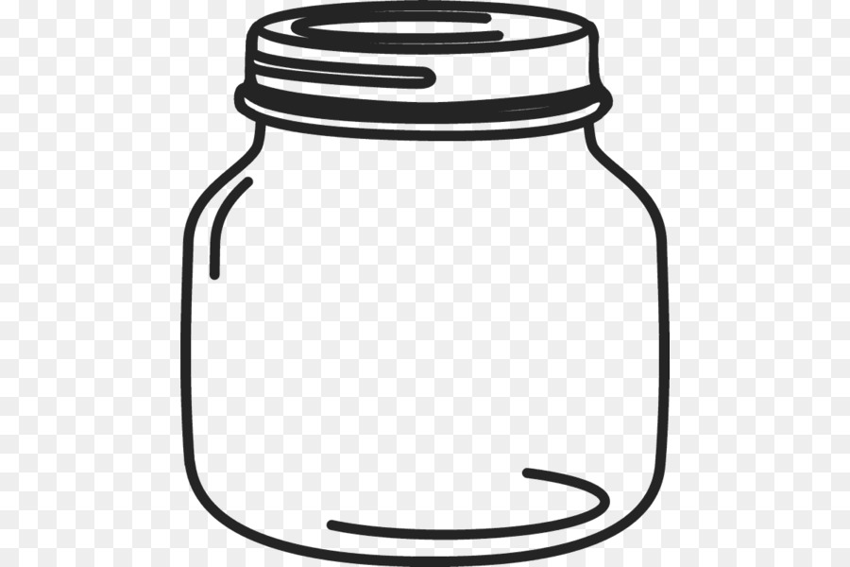
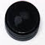
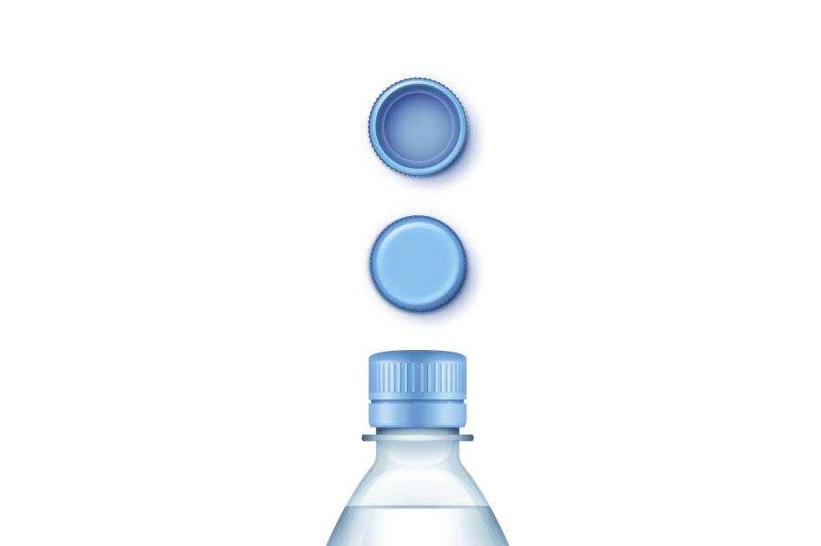
experimento
¿en cuál de los dos escenarios nos encontramos?
MC
MA

Slide 5
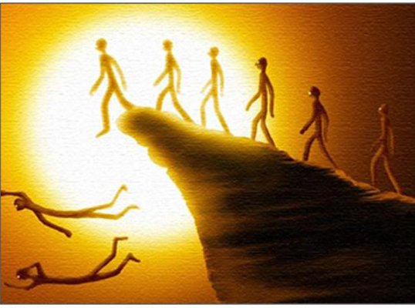
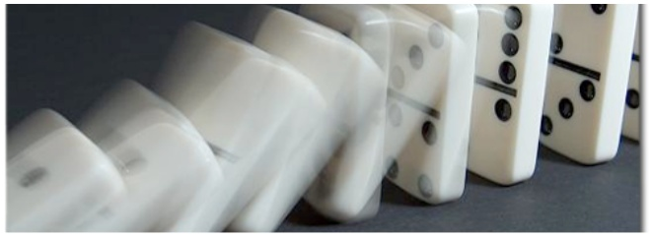
manadas
Existen motivos racionales para el comportamiento en manada…
Manadas racionales
Cascada de información:
proceso por el cual agentes óptimos que toman decisiones bajo incertidumbre de manera secuencial terminan ignorando su información privada y eligiendo de acuerdo a lo que eligieron sus predecesores.
Rational theories of
Information cascades (Bikhchandani et al., 1992)

Slide 6
manadas
Existen motivos racionales para el comportamiento en manada…
Cascada de información:
proceso por el cual agentes óptimos que toman decisiones bajo incertidumbre de manera secuencial terminan ignorando su información privada y eligiendo de acuerdo a lo que eligieron sus predecesores.
Las cascadas pueden ser correctas, pero también
pueden ser incorrectas

Slide 7
móDULO 4
Manadas racionales
Manadas irracionales
Multitudes sabias
Multitudes dentro de multitudes

Slide 8
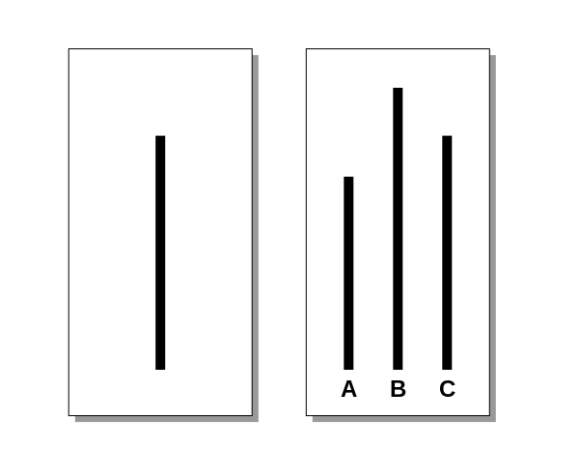
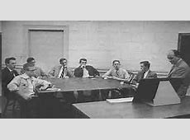
manadas
…pero las manadas también se generan por motivos irracionales.
Conformity (Asch, 1951)

Slide 9
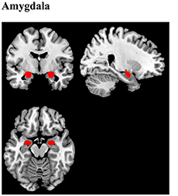
manadas
…pero las manadas también se generan por motivos irracionales.
Conformity (Asch, 1951)
Amygdala (miedo) - Sistema 1

Slide 10
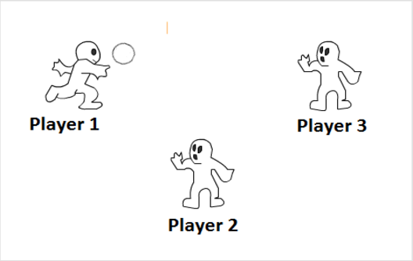
Exclusión social
¿Por qué nos imitamos tanto? Quizás es porque el rechazo social duele…
Cingulado anterior (dolor) - Sistema 1

Slide 11
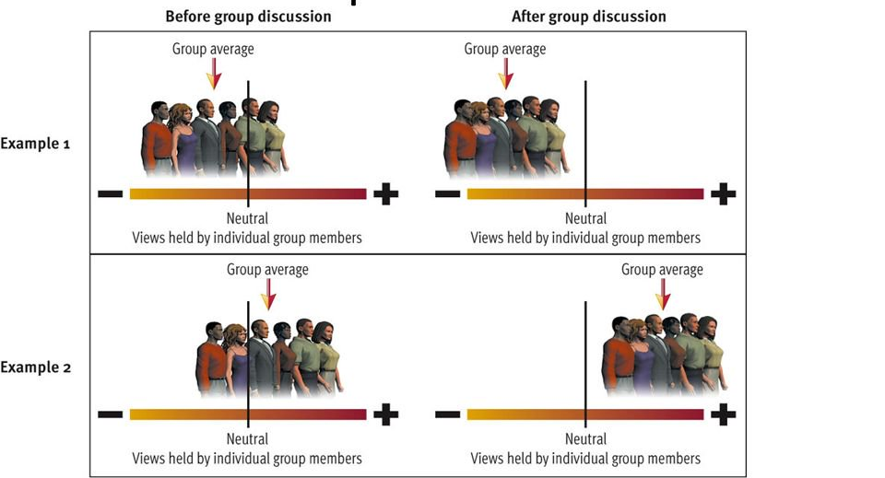
polarización
No solamente nos imitamos, sino que nos radicalizacamos
Polarización grupal:
luego de discutir con otros, nuestras posturas son
(en promedio) más extremas
que al comienzo

Slide 12
móDULO 4
Manadas racionales
Manadas irracionales
Multitudes sabias
Multitudes dentro de multitudes

Slide 13
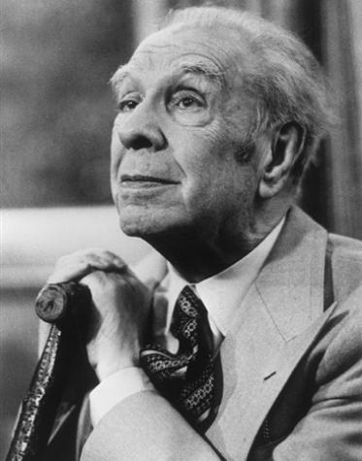
Sabiduría colectiva
“ La democracia es un error…
… una superstición de la estadística.
¿A usted le parece que un problema de matemática se puede resolver mediante una consulta popular?
Y si la mayoría no sabe de matemática, ¿por qué asumimos que sí sabe de política?”
Jorge Luis Borges,
El País, julio 1976

Slide 14
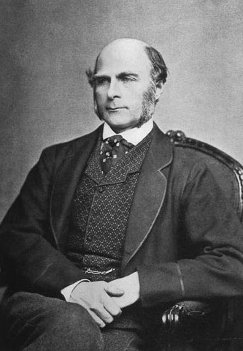
Sabiduría colectiva
Galton creía que:
La genética solamente determinaba si una persona era inteligente o ignorante
La mayoría de las personas son ignorantes
Solo las personas inteligentes deben participar de las decisiones de un país
Sir Francis Galton
(1822-1911)

Slide 15

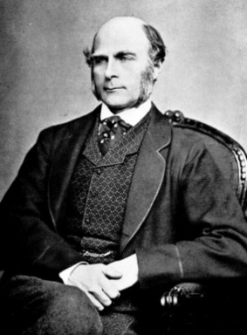
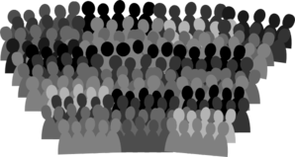
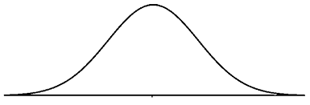
Vox Populi
“The result is more creditable to the trustworthiness of a democratic judgment than might have been expected”
Francis Galton
true value
best
average
Galton, Nature, 1907.

Slide 16

Madness of crowds
Charles Mackay,
1841

Slide 17
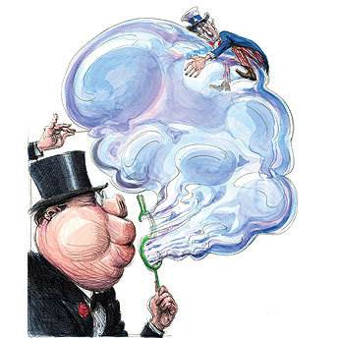
Madness of crowds
Charles Mackay,
1841

Slide 18
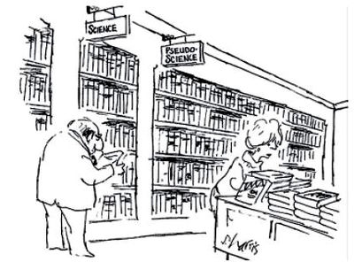
Madness of crowds
Charles Mackay,
1841

Slide 19
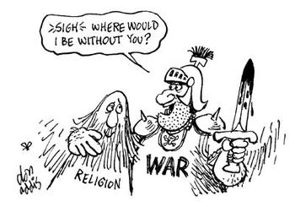
Madness of crowds
Charles Mackay,
1841

Slide 20
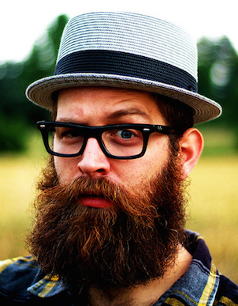
Madness of crowds
Charles Mackay,
1841

Slide 21


Wisdom / Madness of crowds
independientes, diversos, decentralizados, agregados
- sesgo
+ varianza
homogéneos, imitativos, centralizados, emocionales
+ sesgo
- varianza
la clave para la inteligencia colectiva es preservar la independencia de los individuos dentro de un grupo

Slide 22
Wisdom / Madness of crowds
independientes, diversos, decentralizados, agregados
- sesgo
+ varianza
homogéneos, imitativos, centralizados, emocionales
+ sesgo
- varianza
valor real
media
valor real
media

Slide 23
Wisdom of crowds
¿Por qué funciona la sabiduría de las masas?
Page, S. E. (2007). The difference.

Slide 24
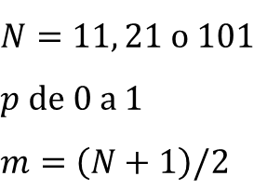
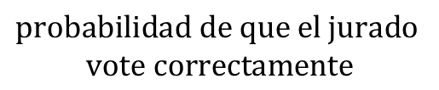
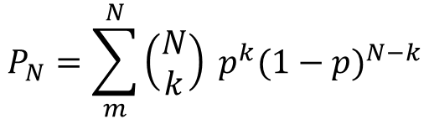
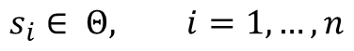
Wisdom of crowds
¿Por qué funciona la sabiduría de las masas?
un set finito
de individuos
$$N=\{1,…,n\}$$
outcome
$$θ∈ Θ$$
predicciones individuales
$$s_{i}∈ Θ, i=1,…,n$$
$$c= \frac{1}{n}\sum_{i=1}^{n}{s_{i}}$$
predicción colectiva
Page, S. E. (2007). The difference.

Slide 25
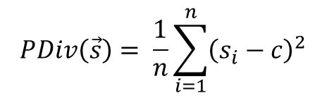
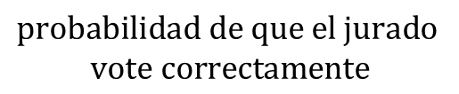
Wisdom of crowds
¿Por qué funciona la sabiduría de las masas?
$$SqE\left(\vec{s}\right)= \frac{1}{n}\sum_{i=1}^{n}{{\left(s_{i}−θ\right)}^{2}}$$
error individual
promedio
un set finito
de individuos
$$N=\{1,…,n\}$$
outcome
$$θ∈ Θ$$
$$PDiv\left(\vec{s}\right)= \frac{1}{n}\sum_{i=1}^{n}{{\left(s_{i}−c\right)}^{2}}$$
diversidad predictiva
predicciones individuales
$$s_{i}∈ Θ, i=1,…,n$$
$$c= \frac{1}{n}\sum_{i=1}^{n}{s_{i}}$$
predicción colectiva
Page, S. E. (2007). The difference.

Slide 26
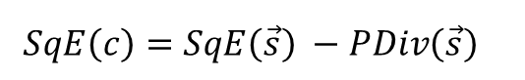
Wisdom of crowds
¿Por qué funciona la sabiduría de las masas?
$$SqE\left(\vec{s}\right)= \frac{1}{n}\sum_{i=1}^{n}{{\left(s_{i}−θ\right)}^{2}}$$
error individual
promedio
un set finito
de individuos
$$N=\{1,…,n\}$$
outcome
$$θ∈ Θ$$
$$PDiv\left(\vec{s}\right)= \frac{1}{n}\sum_{i=1}^{n}{{\left(s_{i}−c\right)}^{2}}$$
diversidad predictiva
predicciones individuales
$$s_{i}∈ Θ, i=1,…,n$$
$$c= \frac{1}{n}\sum_{i=1}^{n}{s_{i}}$$
predicción colectiva
Teorema de la diversidad predictiva
$$SqE\left(c\right)=SqE\left(\vec{s}\right) −PDiv\left(\vec{s}\right)$$
Page, S. E. (2007). The difference.

Slide 27
Wisdom of crowds
¿Por qué funciona la sabiduría de las masas?
$$SqE\left(\vec{s}\right)= \frac{1}{n}\sum_{i=1}^{n}{{\left(s_{i}−θ\right)}^{2}}$$
error individual
promedio
Corolario: las multitudes son siempre mejores (o iguales) que el individuo promedio
Existen casos donde predicciones individualmente malas pueden dar lugar a predicciones colectivas muy buenas
Mantener la diversidad en una multitud es importante.
Conocimiento
$$PDiv\left(\vec{s}\right)= \frac{1}{n}\sum_{i=1}^{n}{{\left(s_{i}−c\right)}^{2}}$$
diversidad predictiva
Diversidad
Teorema de la diversidad predictiva
$$SqE\left(c\right)=SqE\left(\vec{s}\right) −PDiv\left(\vec{s}\right)$$
Page, S. E. (2007). The difference.

Slide 28
Wisdom of crowds
¿Por qué funciona la sabiduría de las masas?
Teorema de la diversidad predictiva
error grupal = error individual - diversidad

Slide 29
Wisdom of crowds
¿Qué otros tipos de diversidad grupal existen?
Diversidad Predictiva
Diversidad Cognitiva
En tareas de estimación es IGUAL de importante que la habilidad individual
En tareas creativas es MÁS importante que la habilidad individual
La diversidad composicional (étnica, de género, de formación)
puede ser positiva pero, en esencia, es diversidad predictiva + cognitiva.

Slide 30
móDULO 4
Manadas racionales
Manadas irracionales
Multitudes sabias
Multitudes dentro de multitudes

Slide 31
EXPERIMENTO
Experimento

Slide 32
experimento
 | i1 | c | i2
GOLES
EIFFEL
ALEGRÍA
BONDIS

Slide 33
experimento
Respuestas correctas
Eiffel
324 metros
Goles
145 goles
Alegría
21 veces
Bondis
124 líneas

Slide 34
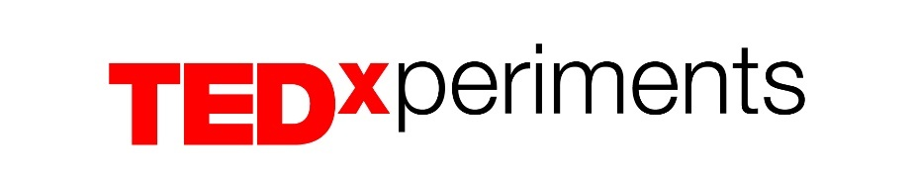
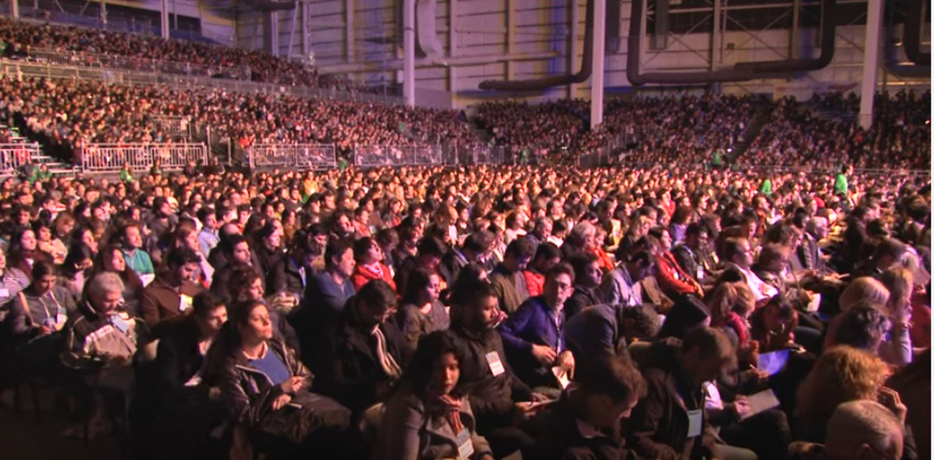
Preguntas
¿Cuál es el efecto de la discusión en la sabiduría de las multitudes?

Slide 35
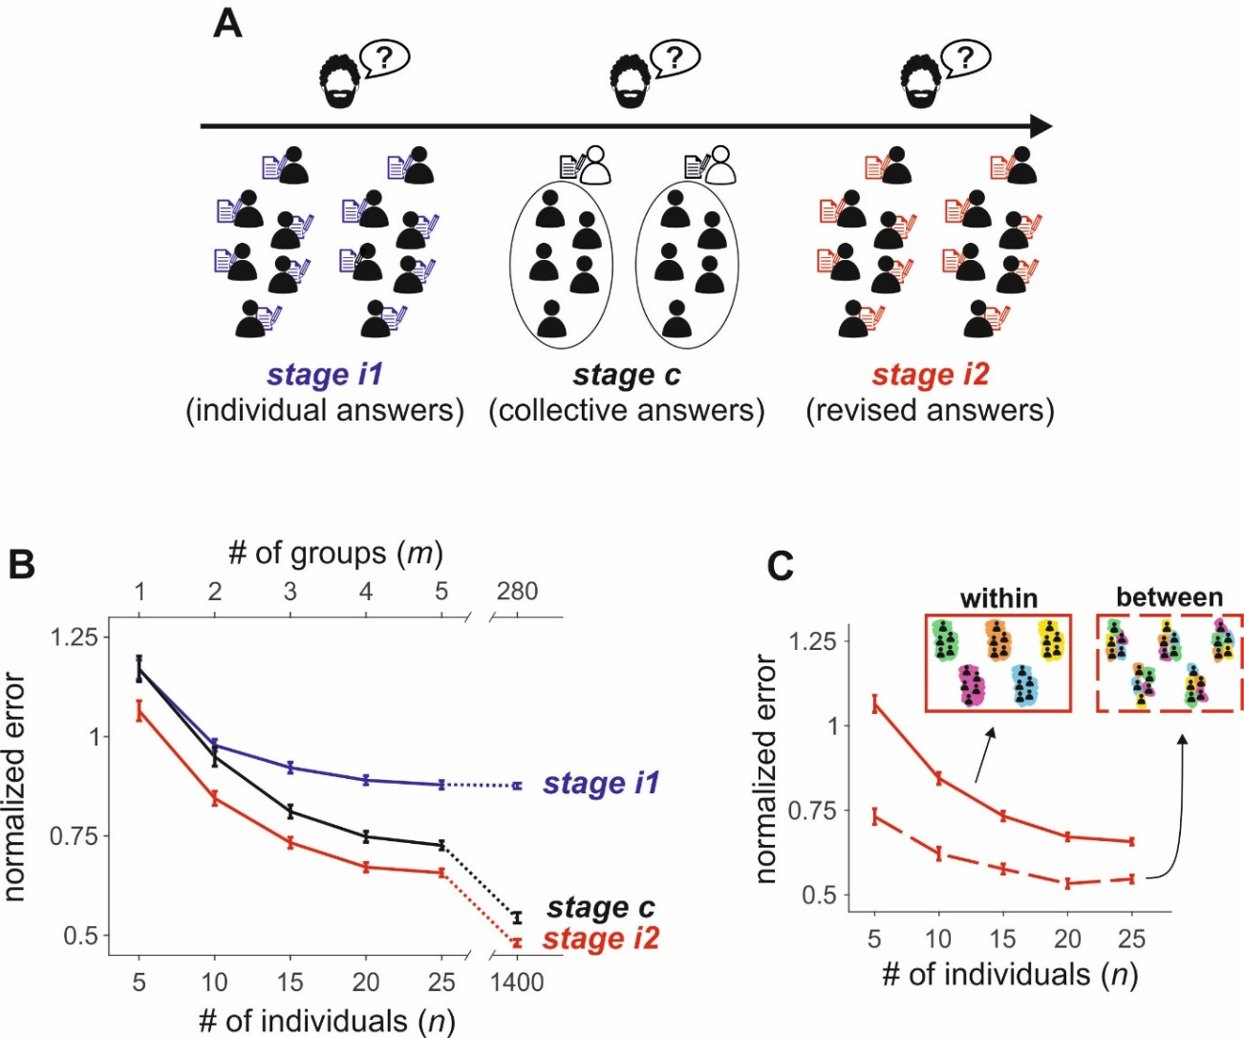
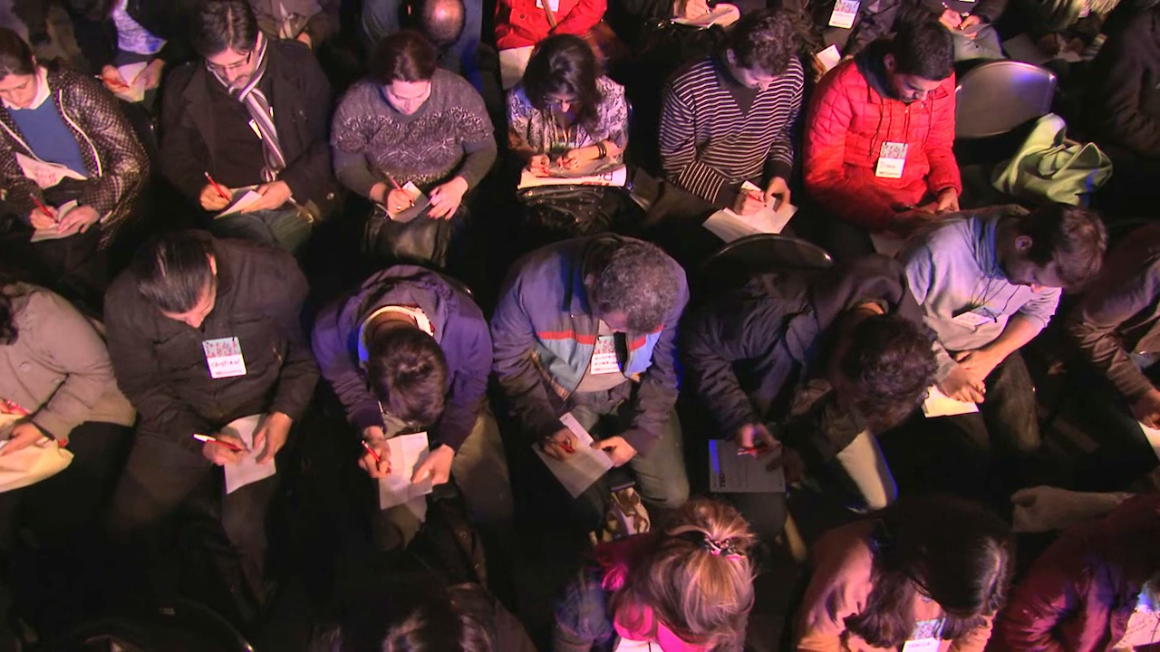
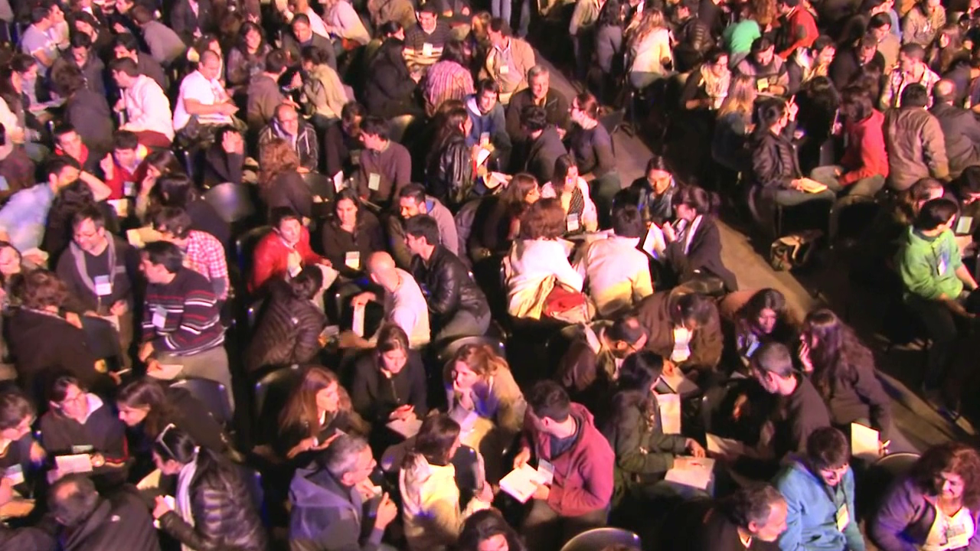
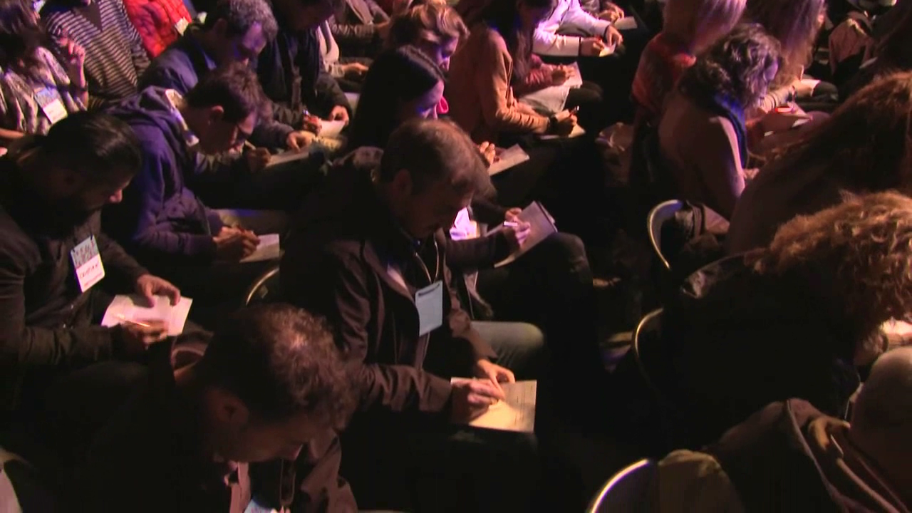
etapa 1
(respuestas individuales)
etapa 2
(respuestas colectivas)
etapa 3
(respuestas revisadas)

Slide 36
n = 5
valor real
Espacio de opiniones

Slide 37
n = 5
error
valor real
Espacio de opiniones

Slide 38
n = 10
valor real
Espacio de opiniones

Slide 39
n = 10
error
valor real
Espacio de opiniones

Slide 40
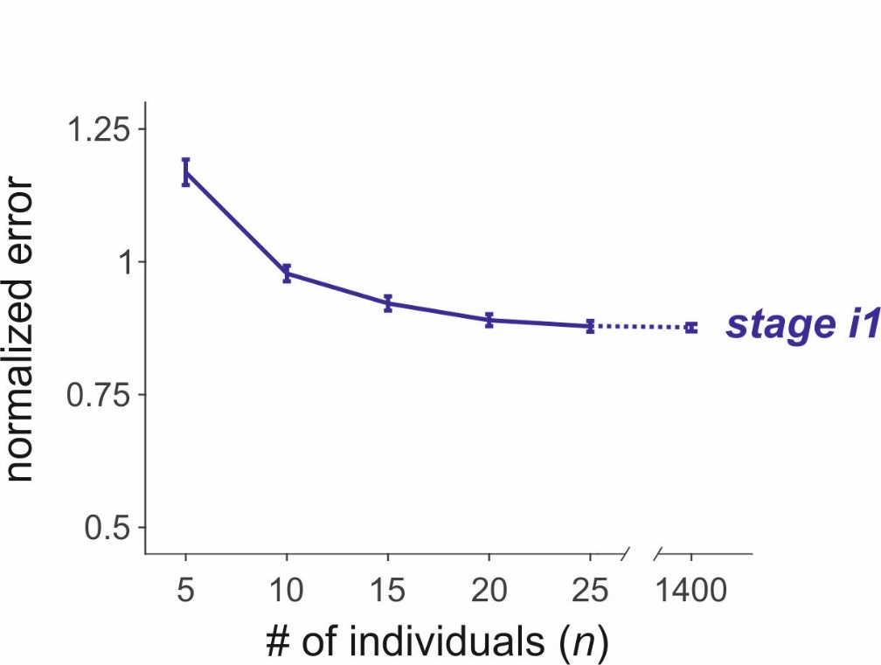
etapa 1
(respuestas individuales)
etapa 2
(respuestas colectivas)
etapa 3
(respuestas revisadas)
etapa 1

Slide 41
n = 10
m = 2
valor real
Espacio de opiniones

Slide 42
n = 10
m = 2
error
valor real
Espacio de opiniones

Slide 43
etapa 1
(respuestas individuales)
etapa 2
(respuestas colectivas)
etapa 3
(respuestas revisadas)
etapa 1

Slide 44
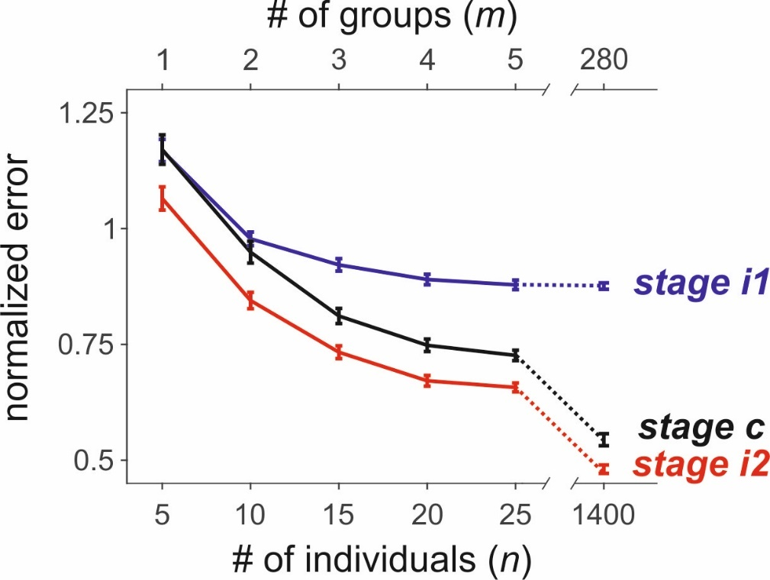
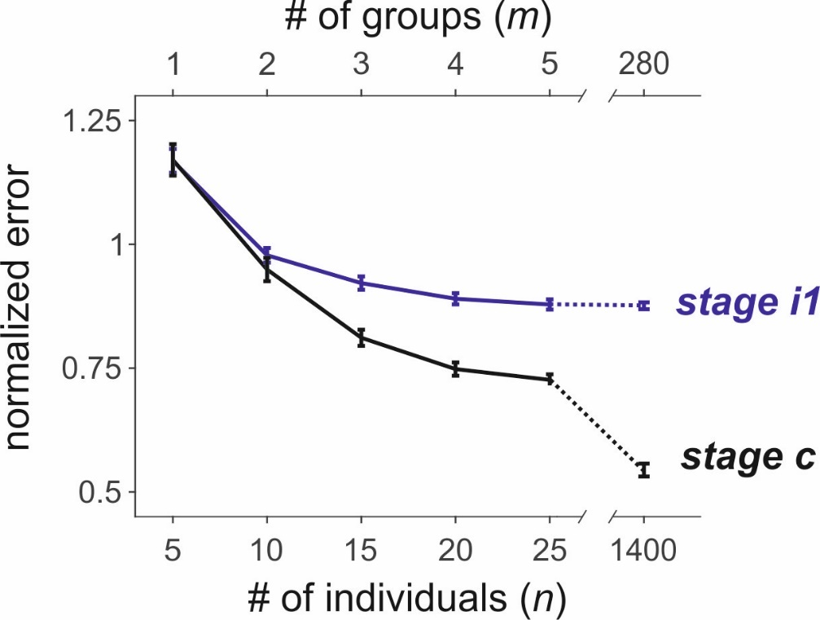
etapa 1
(respuestas individuales)
etapa 2
(respuestas colectivas)
etapa 3
(respuestas revisadas)
etapa 1
etapa 2

Slide 45
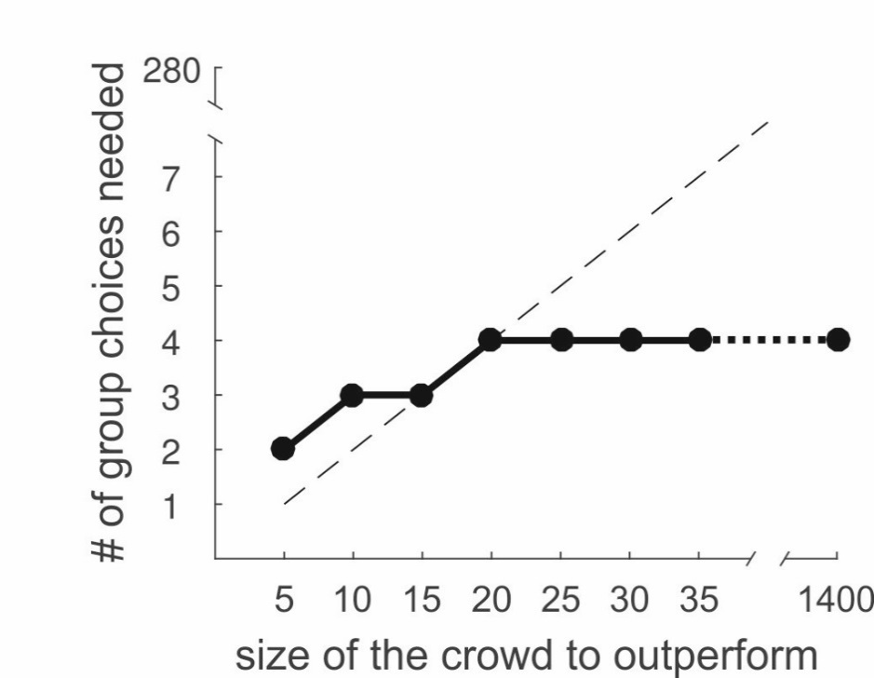
etapa 1
(respuestas individuales)
etapa 2
(respuestas colectivas)
etapa 3
(respuestas revisadas)
promediar cuatro decisiones colectivas
es mejor que promediar mil individuales

Slide 46
etapa 1
(respuestas individuales)
etapa 2
(respuestas colectivas)
etapa 3
(respuestas revisadas)
etapa 1
etapa 2
etapa 3

Slide 47
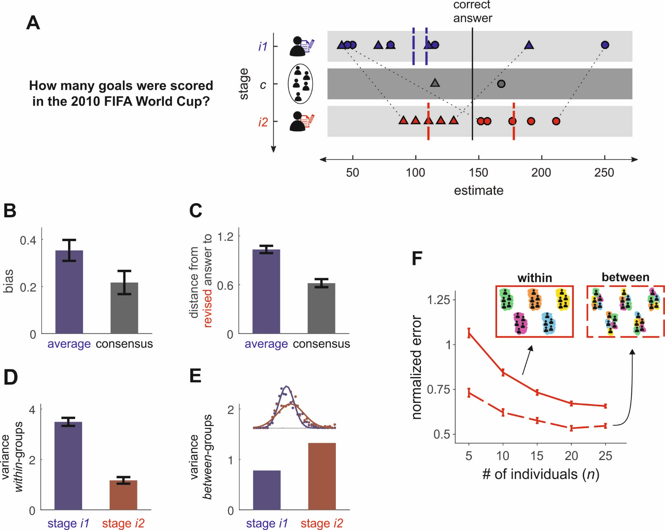

Slide 49
disminuyó la varianza DENTRO de cada crupo
aumentó la varianza ENTRE grupos

Slide 50
herding
polarization

Slide 51
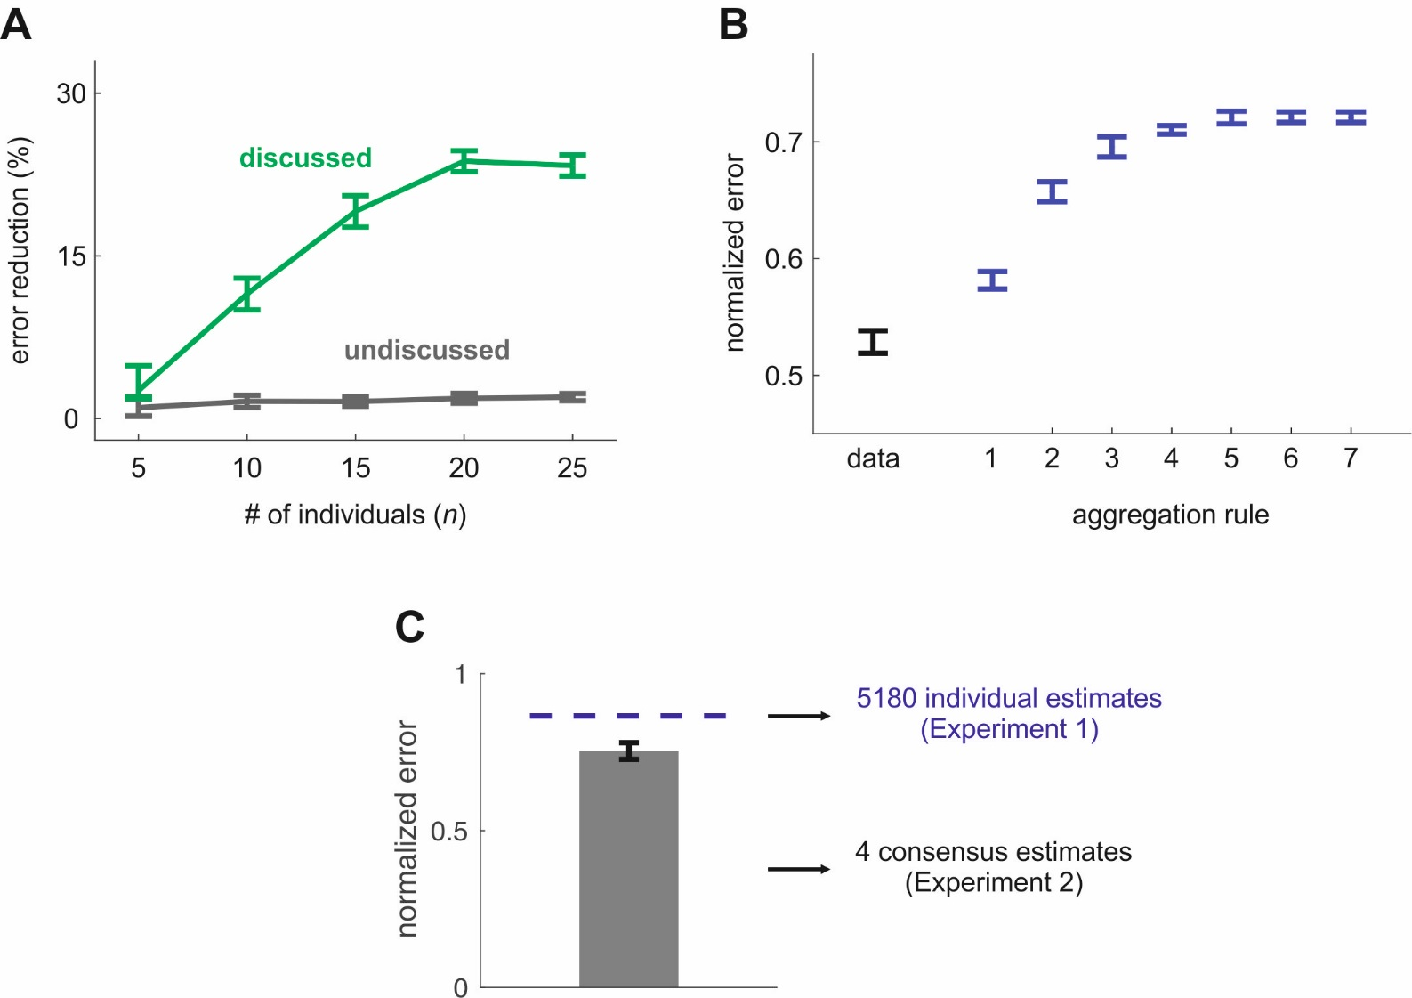
¿Es necesario discutir para ver este aumento en sabiduría colectiva?
El aumento de sabiduría colectiva lo vemos solo en las preguntas que fueron discutidas. En las que no discutieron, no.

Slide 52

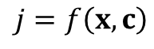
¿Qué procedimiento utilizaron?
Intercambiar números
Intercambiar argumentos
$$j=f\left(x,c\right)$$
bla
bla
bla
bla
bla
mecanismo de votación
mecanismo de deliberación
Landemore, H. & Page, S. E. Deliberation and disagreement: Problem solving, prediction, and positive dissensus.
J. Pol. Phil. Econ 14, 229-254 (2015).

Slide 53
¿Qué procedimiento utilizaron?
Aggregation Rules
1: resistance to social influence
2: confidence-weighted average
3: expert rule
4: median
5: soft median
6: mean
7: robust average
Ninguna* regla de agregación simple basada en intercambiar números puede explicar que a los grupos les haya ido tan bien!

Slide 54

Toma de decisiones
Sobre los equipos
Mientras más grande el equipo, más diversidad, pero más dificil dialogar
Combinar información de equipos independientes es una gran estrategia

Slide 55
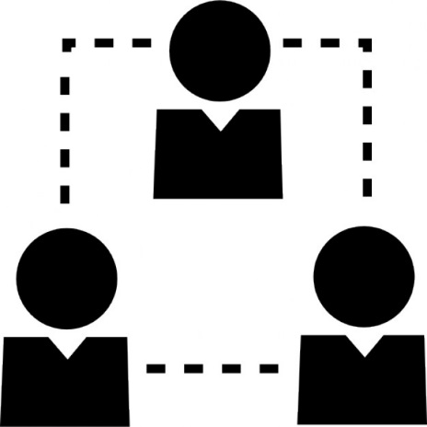

Slide 57
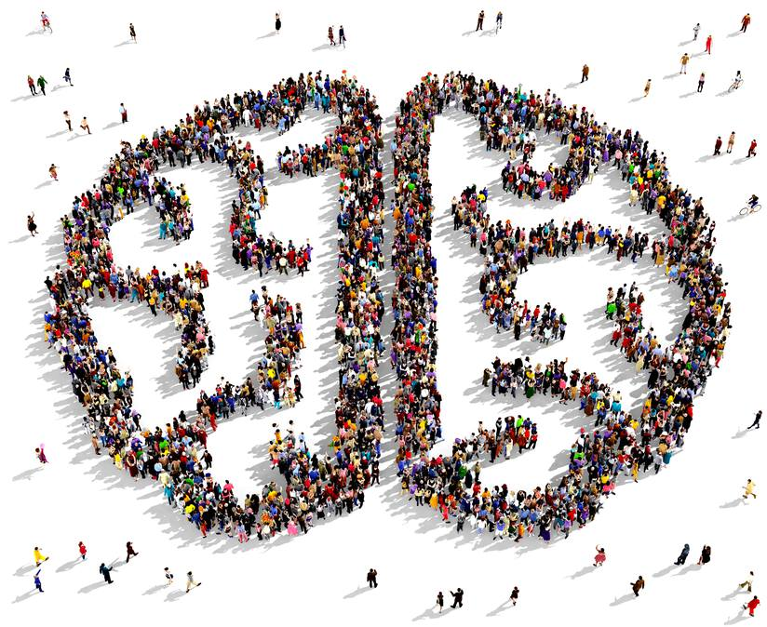
En definitiva, el objetivo es formar conjuntos que emulen la organización del cerebro

Slide 58
gracias
!Muchas gracias!
joaquin.navajas@utdt.edu

